Slide 1
Kornjačina grafika

Slide 2

Crtanje mnogokuta
U šestom razredu upoznali smo pojam mnogokuta i naučili ih crtati u programskom jeziku Python.
Nadopuniti ćemo naše znanje koristeći funkcije u crtanju mnogokuta s n stranica.

Slide 3
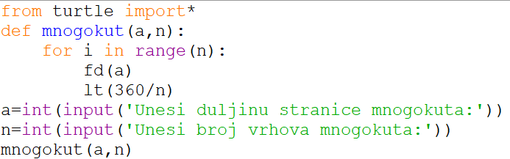
PRIMJER 1
Napišimo računalni program kojim ćemo nacrtati pravilni mnogokut s n stranica duljine a. Za crtanje pravilnog mnogokuta napravimo vlastitu funkciju imena mnogokut.
Računalni program

Slide 4
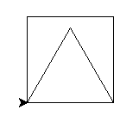


PRIMJER 1
Napišimo računalni program kojim ćemo nacrtati pravilni mnogokut s n stranica duljine a. Za crtanje pravilnog mnogokuta napravimo vlastitu funkciju imena mnogokut.
Primjer testiranja

Slide 5
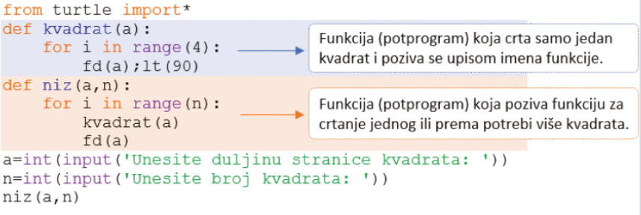
PRIMJER 2
Napišimo računalni program koji će nacrtati niz od n kvadrata s duljinom stranice a.
Računalni program

Slide 6


PRIMJER 2
Napišimo računalni program koji će nacrtati niz od n kvadrata s duljinom stranice a.
Primjer testiranja

Slide 7
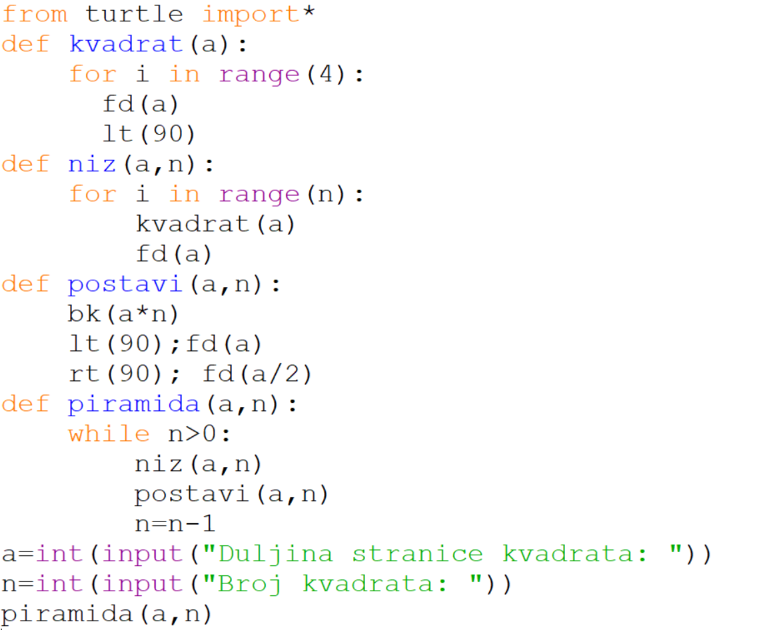

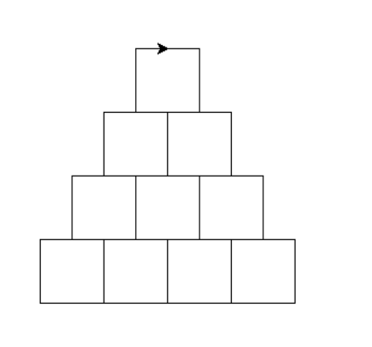
PRIMJER 3 – piramida kvadrata

Slide 8
ZADATAK
Napišimo računalni program koji će nacrtati niz od n pravokutnika s duljinama stranica a i b.

